Slide 1
Easy-Trainer 사용 매뉴얼

Slide 2
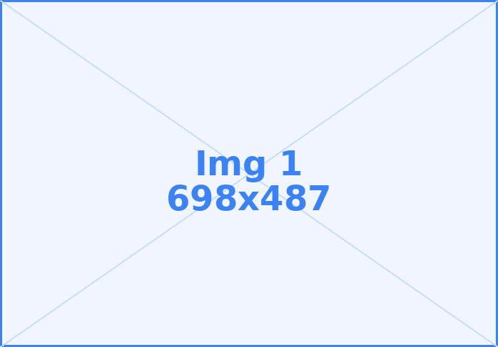
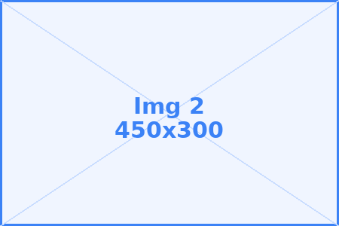
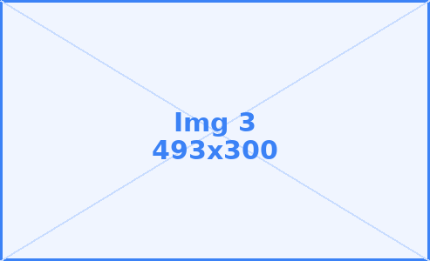
1. Installation
2
1. https://github.com/Plan-99/Easy-Collector/tree/v2.3.3 접속
2. 실행 환경 구성
3. Deb 파일 생성
4. Deb 파일 실행

Slide 3
1. Installation
3
1. https://github.com/Plan-99/Easy-Collector/tree/v2.3.3 접속
2. 실행 환경 구성
3. Deb 파일 생성
4. Deb 파일 실행

Slide 4
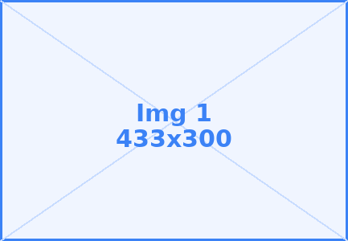

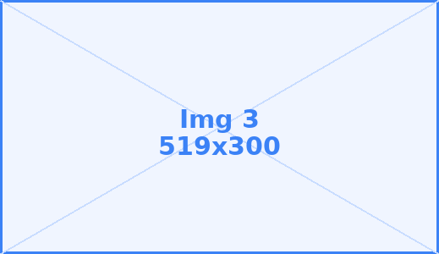

2. Sensor
4
1. 센서 페이지 -> “+” 버튼 클릭
2. 센서 이름, 센서 종류, 시리얼 넘버 입력
3. 추가된 센서의 버튼 클릭 -> 카메라 화면 확인
센서 추가하기
센서 켜기
Intel Realsense 지원

Slide 5

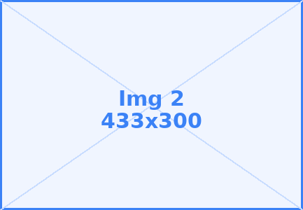

Agile X Piper
레인보우로보틱스 RB시리즈
5
3. Robot
1. 로봇 페이지 -> “+” 버튼 클릭
2-1. 앱에서 지원하는 로봇일 경우,
로봇 이름, 로봇 종류, 통신 포트 입력
로봇 추가하기
2-2. 앱에서 지원하지 않는 로봇일 경우,
다음의 Ros2 요소들을 직접 입력
로봇 켜기
3. 추가된 로봇의 버튼 클릭 -> Joint 값 잘 나오는지 확인

Slide 6
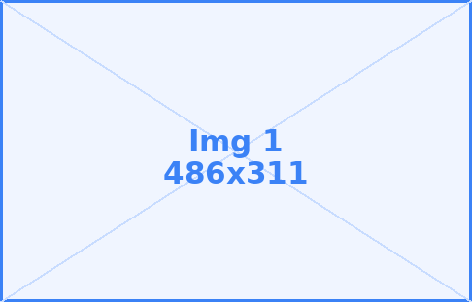

3. Robot
6
간단한 로봇 조작
Joint Space 조작
Task Space 조작
아래 창에서 “+”, “-” 버튼을 통해 간단하게 로봇을 조작할 수 있음
홈 포즈 설정
1. 우측 하단의 주황색 설정 모양 버튼 클릭
2. 원하는 홈 포즈 입력 후 저장
3. 이후 초록색 홈 버튼 클릭 시, 로봇이 저장한 포즈로 이동

Slide 7
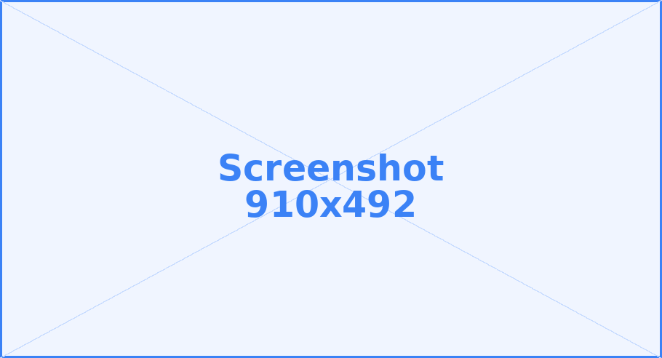
4. Robot Assembly
7
대부분의 로봇은 매니퓰레이터 + 외부 그리퍼 형태로 동작합니다. 또한 어떤 작업은 여러 대의 로봇을 필요로 합니다.
따라서 Easy-Trainer에서는 로봇을 어셈블리(여러 개의 로봇을 그루핑한 형태)로 저장해 작업 시 함께 동작하도록 합니다.
로봇을 클릭하면, 좌측 사람 모형이 로봇의 역할에 맞게 자동으로 업데이트됨

Slide 8


5. Easy-Controller
8
Easy-Controller는 로봇과 기구학적으로 동일하게 제작되어 로봇을 조종할 수 있는 리더 로봇형 컨트롤러 장치입니다.
Easy-Controller 전원 및 보드 연결 방법

Slide 9

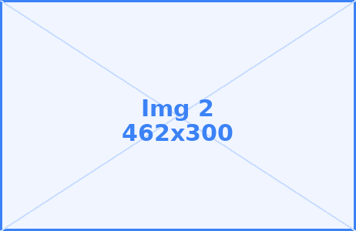

6. Teleoperation
9
1. 어셈블리 페이지에서 어셈블리 우클릭 후 Teleoperation Setting 버튼 클릭
텔레오퍼레이션 설정
2. Start Leader Robot 버튼 클릭
3. 우측에 리더 로봇의 다이나믹셀 모터값들이 나타나면, 드래그 & 드랍으로 매칭되는 Joint 번호에 배치
Step 1. 원점 캘리브레이션

Slide 10

7. Teleoperation
10
4. 리더 로봇을 작업 로봇의 원점과 동일하게 배치 후 “Save & Go Next” 버튼 클릭
5. 리더 로봇 그리퍼를 다음과 같이 벌린 상태에서 첫번째 값 저장
Step 2. 그리퍼 캘리브레이션
6. 리더 로봇 그리퍼를 다음과 같이 닫은 상태에서 두번째 값 저장
7. 텔레오퍼레이션을 직접 해보면서 반대로 움직이는 조인트 번호를 체크
Step 3. 조인트 방향 설정
8, EMA 계수 설정을 통해 로봇이 리더 로봇을 따라 보다 부드럽게 움직이도록 설정
Step 4. 부드러움 설정

Slide 11
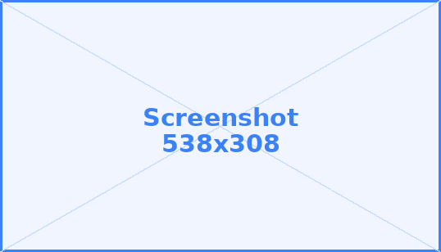
7. Teleoperation
11
1. 텔레오퍼레이션 실행 시, 리더 로봇에 토크가 걸리며 작업 로봇과 동일한 포즈로 이동
2. 포즈를 맞춘 상태에서 그리퍼를 닫으면 리더 로봇에 토크가 풀리며 로봇을 조종할 수 있음
3. 그리퍼를 일정 각도 이상으로 벌릴 시, 리더 로봇에 토크가 걸리며 그 자리에서 정지

Slide 12
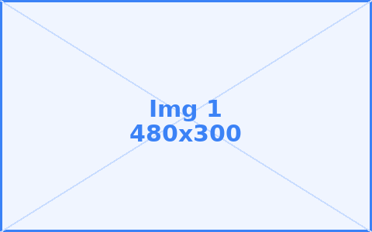
8. Workspace
12
Workspace 페이지는 로봇에게 시키고 싶은 작업에 대한 페이지입니다.
작업 환경을 설정하고, 데이터를 수집하고, 추론을 통해 직접 일을 시킬 수 있습니다.
1. Workspace 탭 -> Select Workspace에서 워크스페이스 선택, 혹은 워크스페이스 생성 -> Setting 탭
작업 환경 설정
2. 작업에서 사용하고 싶은 센서 및 화질 선택
선택 시 카메라 화면이 선택한 화질로 화면에 표시됨
3. 작업에서 사용하고 싶은 로봇 어셈블리 선택
선택 시, 로봇의 현재 포지션 값과 액션 값(리더 로봇의 포지션 값)이 화면에 표시됨
4. 작업 데이터의 에피소드 길이 선택

Slide 13
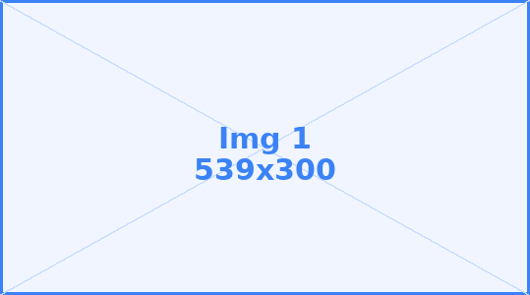
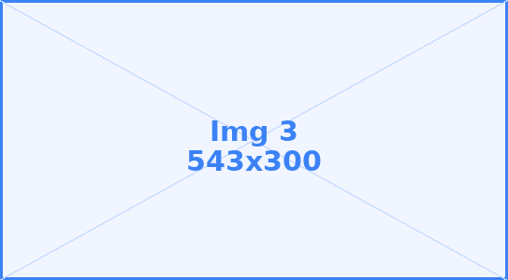
9. Data Collection
13
로봇을 학습시키기 위해 반드시 필요한 데이터를 다음과 같이 쉽게 모을 수 있습니다.
데이터 수집
1. Workspace 탭 -> Data 탭에서 데이터를 저장할 폴더 추가 또는 선택 (좌측 하단의 Select Dataset Folder 확인)
2. 우측 하단의 REC 버튼 클릭
3. 리더 로봇이 작업 로봇과 동일한 포즈로 이동
4. 텔레오퍼레이션이 시작되며 데이터가 Workspace의 Episode length 길이동안 저장됨

Slide 14
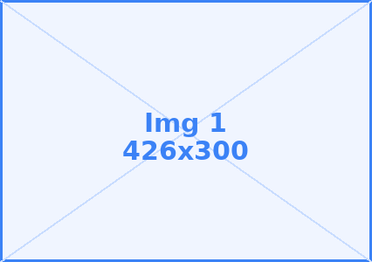



10. Data Augmentation
14
다양한 환경에 강건하게 학습을 시키기 위해, 수집한 데이터를 조작하여 증강합니다.
1. Workspace 탭 -> Data 탭에서 데이터 폴더 우클릭 후 Augment Dataset 클릭
2-1. Lightness 증강: 이미지의 밝기를 단순히 조절해줌
2-2. Disturbances 증강: 이미지에 지정한 색상의 사각형 추가
2-3. Salt and Pepper 증강: 이미지에 랜덤하게 흰 픽셀과 검은 픽셀 추가
2-4. Gausian Noise 증강: 이미지에 가우시안 노이즈 추가
데이터 증강

Slide 15
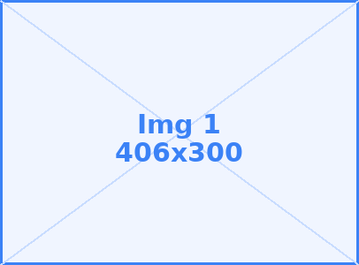

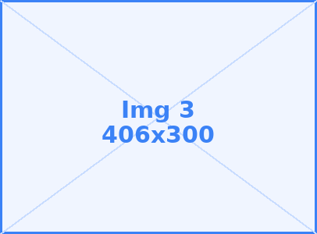

11. Training
15
데이터셋 선택
1. Train 탭 -> 상단 Select Workspace에서 워크스페이스 선택
2. 학습 시 사용할 데이터셋 폴더 선택
Policy 설정
3. Select Policy에서 Policy 선택, 또는 새로운 Policy 생성
4. 모방학습 모델 및 모델 관련 하이퍼파라미터 설정
5. 학습 관련 하이퍼파라미터 설절
6. 학습 시작. 그래프를 통해 잘 학습되는지 확인
모델 학습

Slide 16
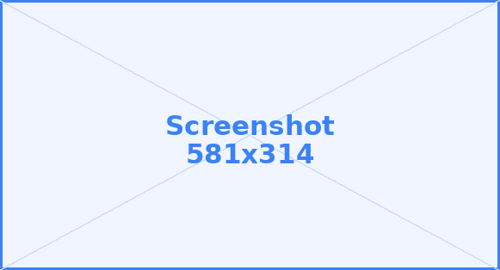
11. Training
16
파인 튜닝
좌측 상단의 Load Model from Checkpoint에서 사전학습된 모델을 불러와서 추가 학습할 수 있다.
학습 대기열
현재 프로그램이 학습 중인 상태에서 추가로 학습을 시키면 학습 대기열에 저장되어, 현재 진행 중인 학습이 끝나는 즉시 대기열에 있는 학습이 진행된다.

Slide 17
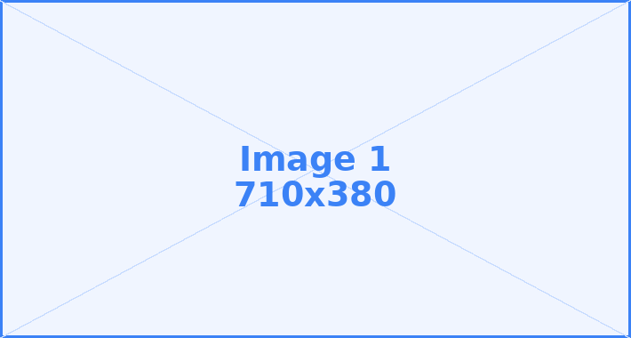
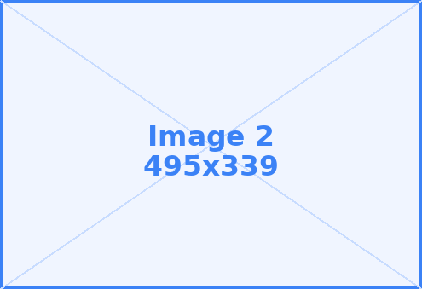
12. Inference
17
추론
Workspace 탭 -> Inference 탭에 학습시킨 모델이 추가됨. 로봇과 카메라가 켜진 상태에서 이 모델 클릭 후 Start Inference 클릭 시 로봇이 학습시킨대로 행동함.

